Slide 1

落花生
许地山

Slide 2
作者简介——许地山
名赞堃。现代小说家、散文家。
原籍中国福建龙溪，出生于台湾。
中日甲午战争后，台湾落入日本人之手，全家迁到中国大陆。
作品通过事物描绘表现了深刻的人生哲理，意境深远，耐人寻味，具有余味无穷的神韵。
作品：小说集《綴网劳蛛》、散文集《空山灵雨》等。

Slide 3
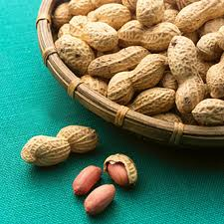
体裁
散文（记叙文）

Slide 4
主题思想
赞扬花生默默奉献的精神，指出做人应该像花生那样，做不炫耀自己的、平凡实在的人。

Slide 5
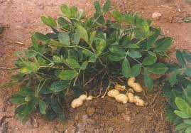
朗读课文
让同学们扮演《落花生》里的角色。

Slide 6
课文分析
结构和思路：
全文发展可分为三个意义段。（按时间顺序）

Slide 7
第一意义段（第1-2自然段）
收获节前。
因由与准备。

Slide 8
第二意义段（第3-10自然段）
收获节进行中的活动。
全文重点部分：记叙收获落花生时节全家在后院聚欢的情景。
作者细致地描写了父亲的参与、子女的对答、父亲的循循教诲，并谈论落花生的好处，引出做人的道理。

Slide 9
第一层次（第3-8自然段）：说明花生的用处。
写父亲提出问题，以及孩子们对花生用处的看法。

Slide 10
第二层次（第9自然段），表现花生的品格。
写父亲和众人谈论落花生的品格。
第三层次（第10自然段），写父亲对子女循循教诲。有花生的用处谈到做人的道理。

Slide 11
第三意义段（最后自然段）
写收获节聚会的结束。
收获节结束了，但给“我”留下了深刻印象的是父亲的话。

Slide 12
写作特点
1. 本文叙事线索单纯，按时间顺序叙述，脉络清晰。
2. 阐述花生的意义由浅入深，层次分明。
3. 文章精炼，语言简洁，但却能阐述出大意义。

Slide 13
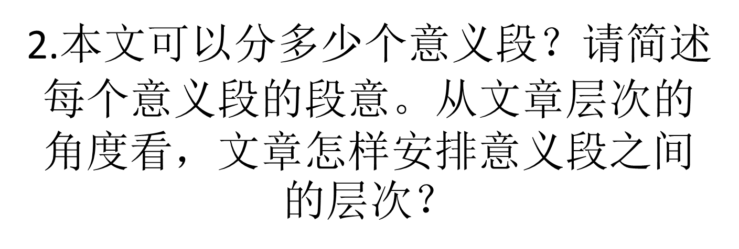
练习

Slide 14
分为三个意义段。
第一意义段写收获节的由来与筹备；
第二意义段写收获节上的活动；
第三意义段写收获节的结束及感想。
按事件的发展顺序安排层次，是连贯式。

Slide 15
3.文章第二意义段以什么方式安排议论的层次？
递进方式。
先写花生的用处，次写花生的品格，再写人应有的品格，议论由浅入深，层层深入。

